Slide 1

Desenvolvido por Guilherme Santos, Luiz Eduardo e Vinícius Cunha

Slide 2


TECNOLOGIAS UTILIZADAS
REACT NATIVE
FIREBASE

Slide 3
APRESENTAÇÃO DO TEMA
Criação de um APP que possibilita a inserção, atualização, leitura e a exclusão de dados.
CRUD
CREATE
READ
UPDATE
DELETE
Filmes
O nome do projeto é a junção dos apelidos mais a ideia principal do projeto.

Slide 4
TELAS DESENVOLVIDAS

Slide 5
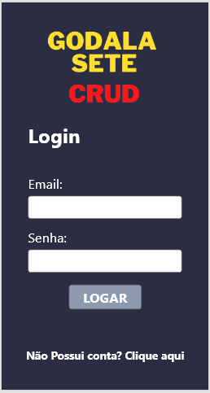
TELA DE LOGIN
Tela inicial onde o usuário pode executar o login ou se for novo poderá fazer a criação de uma nova conta.

Slide 6
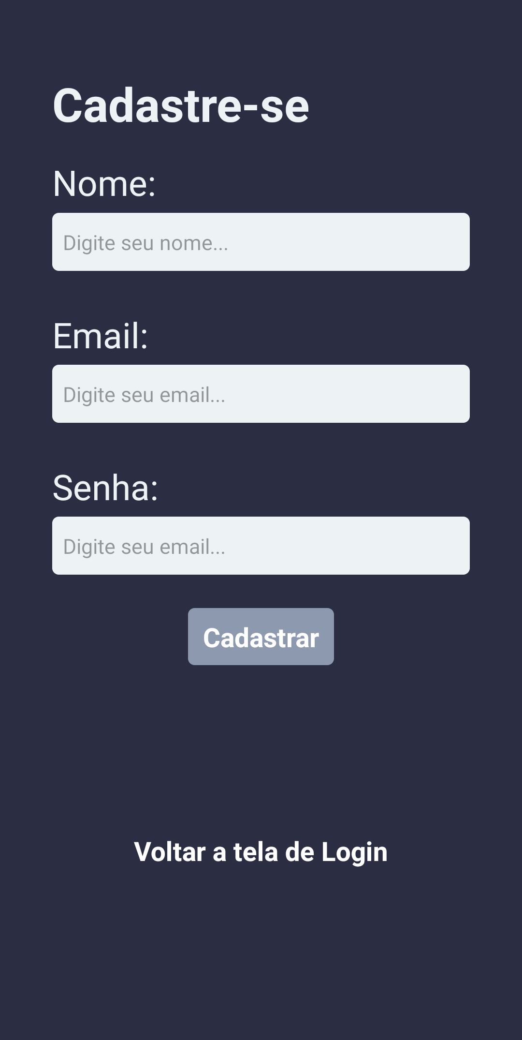
TELA DE REGISTRO
Tela onde o usuário deve inserir alguns parâmetros para criar a nova conta. Após a criação de uma conta, ele voltará a tela inicial para fazer seu login criado.

Slide 7
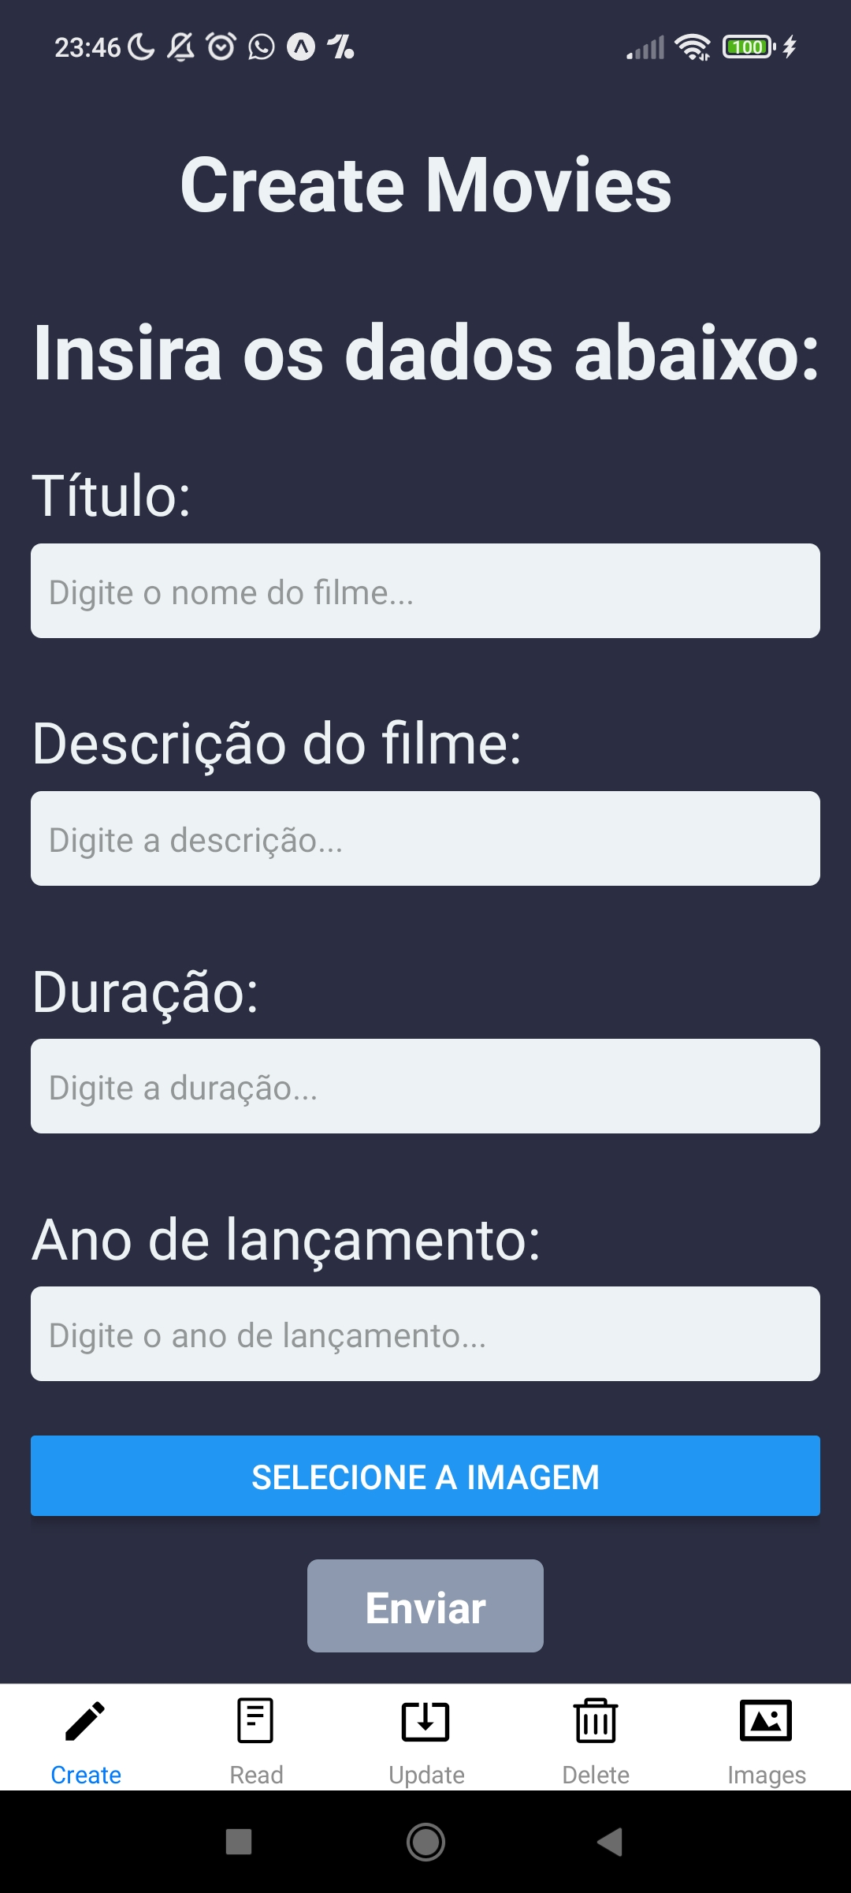
TELA DE INSERÇÃO – CREATE
Tela onde o usuário deve inserir alguns parâmetros para criar um novo filme.

Slide 8
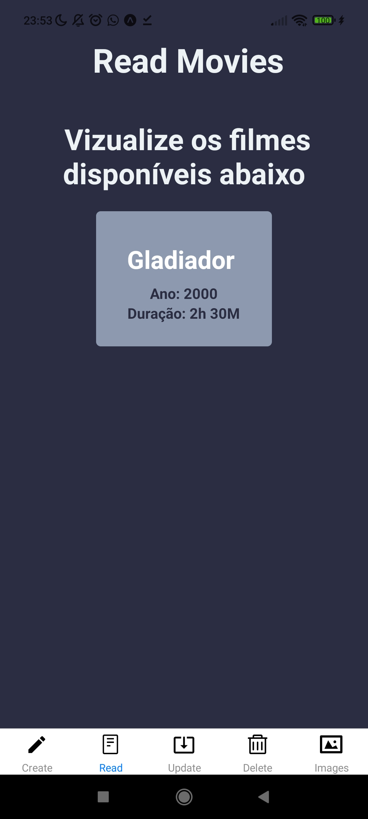
TELA DE LEITURA – READ
Tela onde o usuário pode ver os dados que estão no Firebase (banco de dados). Neste caso ele pode ver os dados que foram cadastrados na tela de inserção.

Slide 9
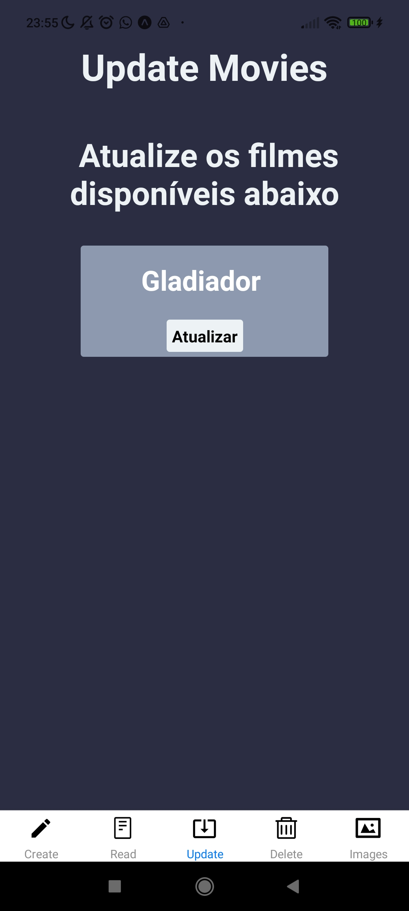
TELA DE ATUALIZAÇÃO - UPDATE
Tela onde o usuário pode ver os filmes que estão no Firebase e ainda consegue editá-los clicando no botão “Atualizar”.
Quando clicado no botão, as informações deste filme serão mandados para outra tela, onde poderão ser editados.

Slide 10
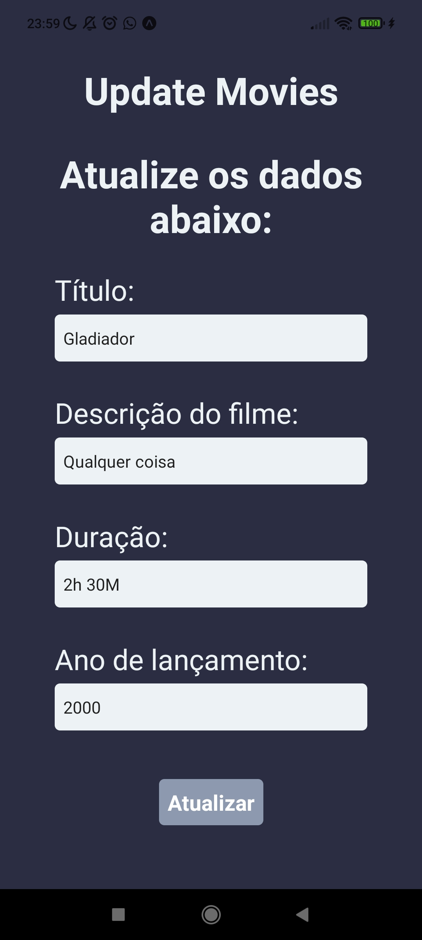
TELA DE ATUALIZAÇÃO – MUDANÇA DE VALORES
Com o filme escolhido os dados são carregados no formulário onde o usuário pode alterar os dados de acordo com o seu desejo.

Slide 11
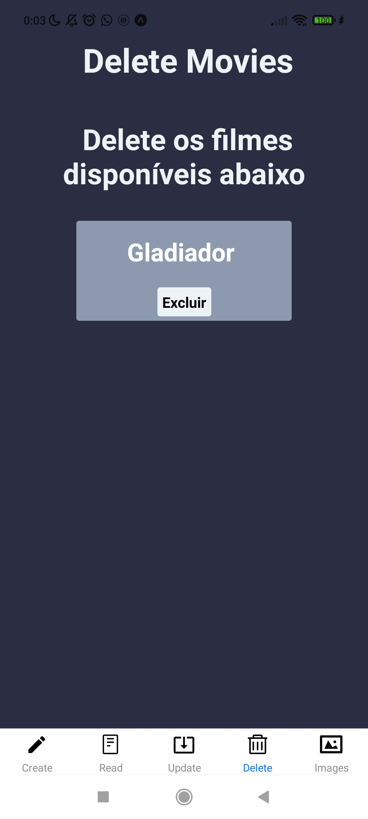
TELA DE EXCLUSÃO – DELETE
Tela onde o usuário consegue excluir os filmes que estão no banco de dados clicando no botão excluir.

Slide 12
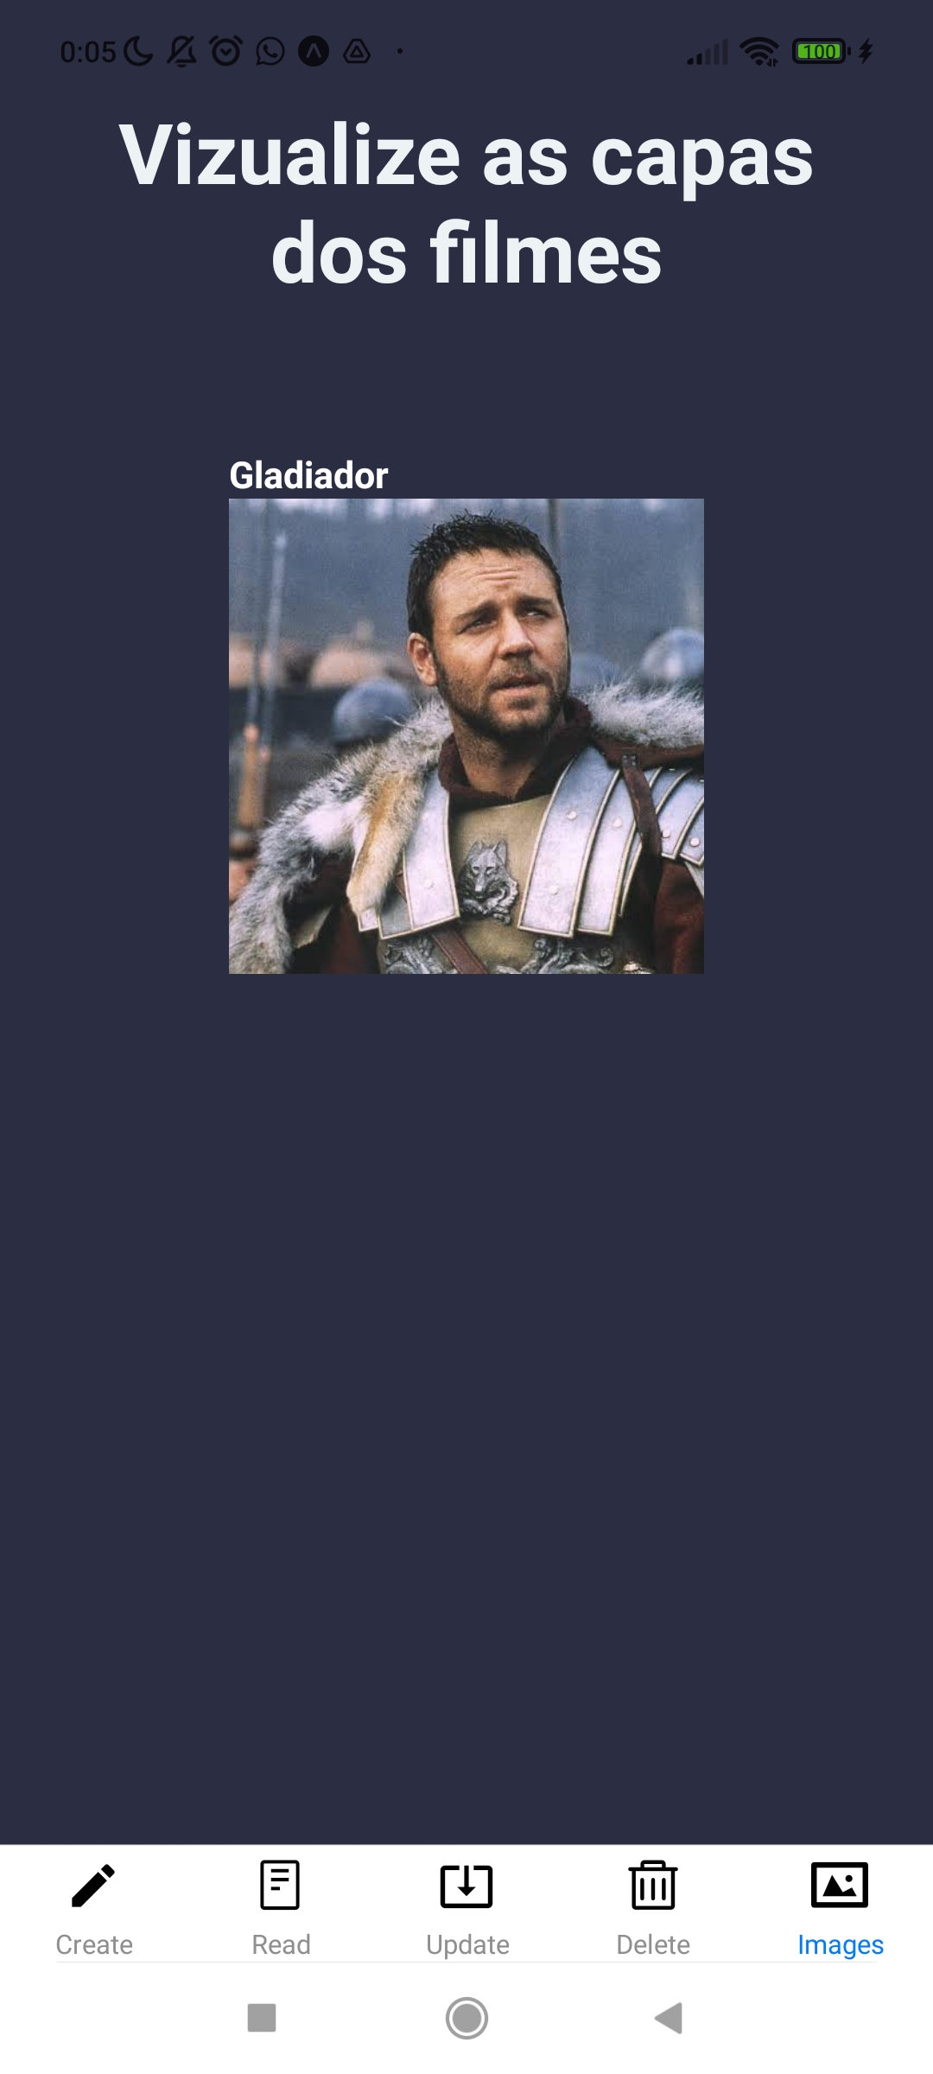
TELA DE IMAGENS
Tela onde o usuário consegue visualizar as capas dos filmes que ele mesmo cadastrou na tela de inserção de dados.
É mostrado ao usuário o nome o filme e também a sua foto.

Slide 13
VIDEO MOSTRANDO AS FUNCIONALIDADES DO APP

Slide 14
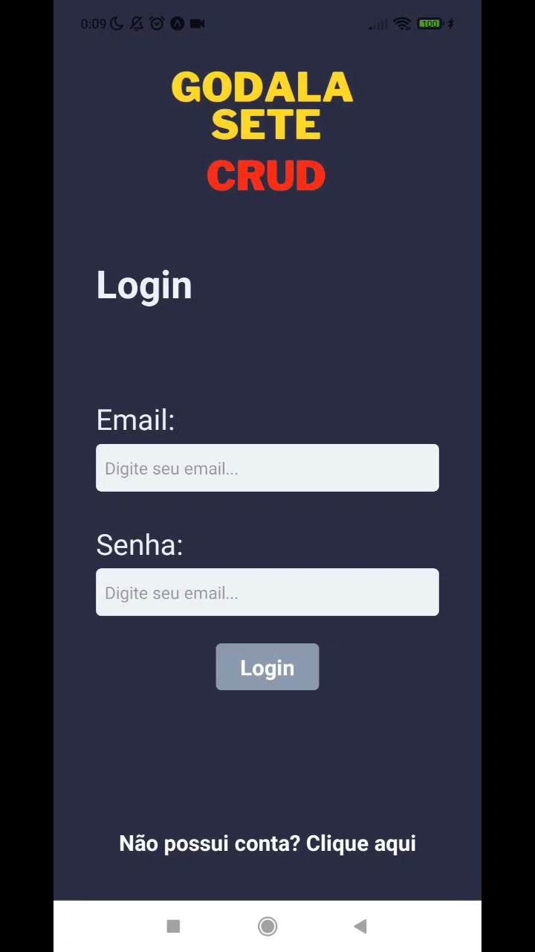

Slide 15
OBRIGADO PELA ATENÇÃO!

